Slide 1
第4章 波形信源和波形信道
4.1 波形信源的统计特性和离散化
4.2 连续信源和波形信源的信息测度
4.3 连续信源熵的性质及最大差熵定理
4.4 连续信源熵的变换
4.5 熵功率
4.6 连续信道和波形信道的分类
4.7 连续信道和波形信道的信息传输率
4.8 连续信道和波形信道的信道容量

Slide 2
4.1 波形信源的统计特性和离散化
实际某些信源的输出常常是时间和取值都是连续的消息。这样的信源称为随机波形信源，其输出消息可以用随机过程{x(t)}来表示。
{x(t)}可以看成由一族时间函数{x_{i}(t)}组成，称为样本函数。每个样本函数是随机过程的一个实现。
随机波形信源中消息数是无限的。
随机波形信源可用有限维概率密度函数族以及与各维概率密度函数有关的统计量来描述。

Slide 3
4.1 波形信源的统计特性和离散化
就统计特性的区别来说，随机过程大致可分为平稳(Stationary)随机过程和非平稳(Non-stationary)过程两大类。
最常见的平稳随机过程为遍历(Ergodic)过程，它不但统计特性不随时间平移而变化，而且它的集平均以概率1等于时间平均。

Slide 4
4.1 波形信源的统计特性和离散化
对于随机过程来说，只要是限频的，它的每个样本函数可作取样处理。通过取样，随机过程就成为可数的无限维的随机序列。
根据采样定理，如果某一时间连续函数的最高频率为F，函数可以由每隔Δ≤1/2F的一系列瞬时采样值确定。如果函数在时间上又受限（时间间隔为T），则函数完全可由2FT个采样值来描述。
通过采样，可以将随机过程变换成时间离散的随机序列来处理。但是，序列中每一个变量仍为连续型随机变量。

Slide 5
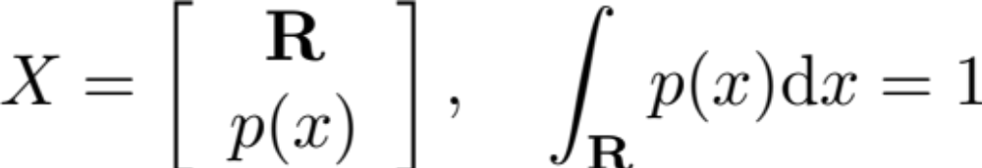
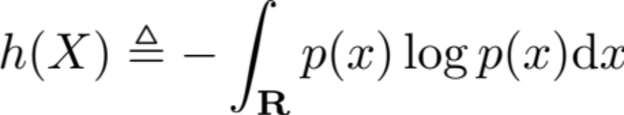
4.2 连续信源和波形信源的信息测度
基本连续信源的数学模型
连续信源的差熵（Differential Entropy）
相对意义，[-1 1]上1/2分布，[-2 2]上1/4分布，
本质上为信号放大，但差熵改变

Slide 6
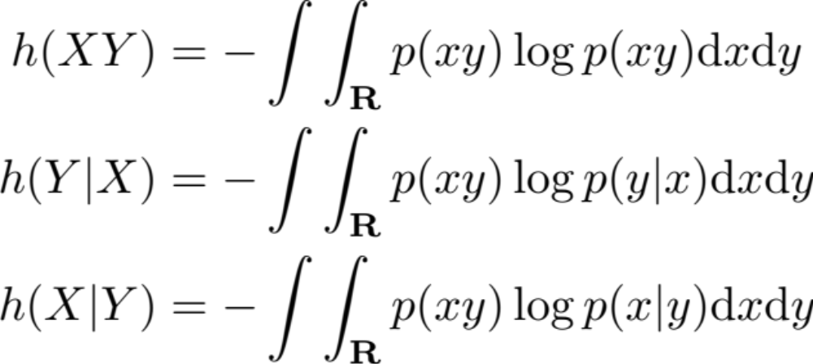
4.2 连续信源和波形信源的信息测度
连续信源的联合熵和条件熵

Slide 7
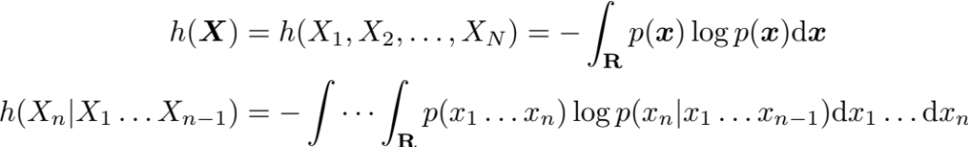
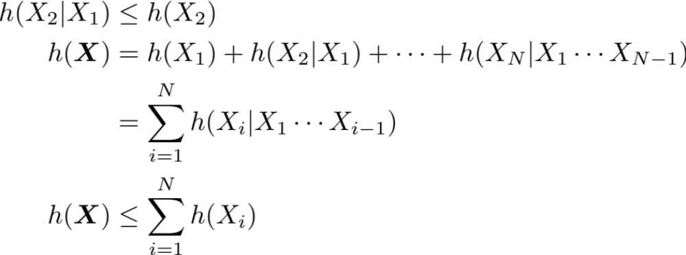
4.2 连续信源和波形信源的信息测度
N维连续平稳信源的差熵
特性：

Slide 8
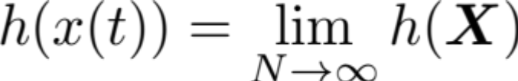
4.2 连续信源和波形信源的信息测度
波形信源的差熵
对于限频F，限时T的平稳随机过程，它可以近似地用有限维N=2FT的平稳随机序列表示。这样，一个频带和时间为有限的波形信源就可转化为多维连续平稳信源来处理。

Slide 9
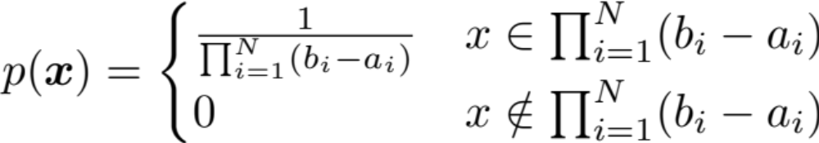
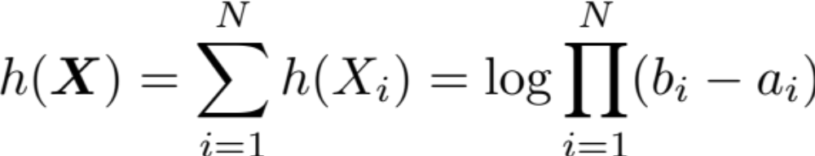
4.2 连续信源和波形信源的信息测度
均匀分布连续信源的熵值
N维连续平稳信源的联合概率密度
差熵
限峰功率最大熵

Slide 10
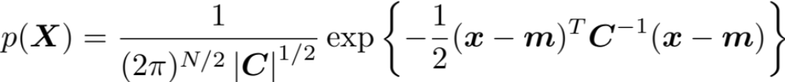
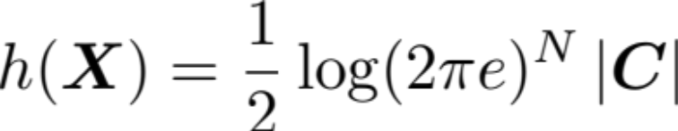
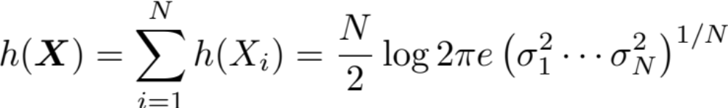
4.2 连续信源和波形信源的信息测度
高斯分布连续信源
N维连续平稳信源的联合概率密度
差熵
特例：N维无记忆高斯信源的差熵
协方差有关
限平均功率最大熵，独立正态分布白噪声

Slide 11
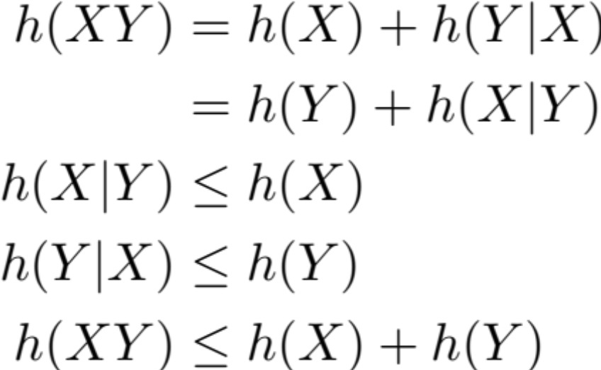
4.3 连续信源熵的性质及最大差熵定理
连续信源的差熵只具有熵的部分含义和性质，而丧失了某些重要的特性和含义
可加性

Slide 12
4.3 连续信源熵的性质及最大差熵定理
上凸性：
h(X)是概率密度函数p(x)的上凸函数（凹函数）
差熵可取负值：
例如，均匀分布的连续信源熵为h(X) = log(b−a)
极值性：
差熵存在最大值，但在不同的限制条件下，
信源的最大熵是不同的

Slide 13

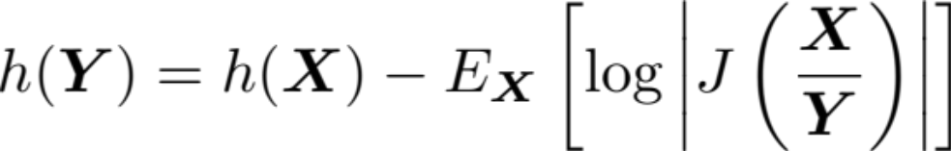
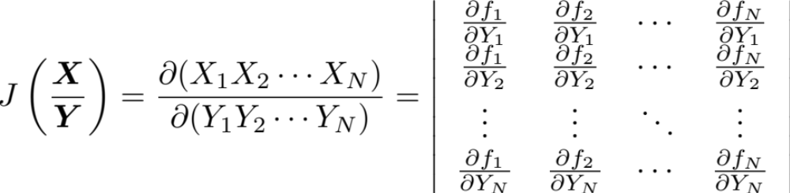
4.3 连续信源熵的性质及最大差熵定理
变换性：
若
则有
其中

Slide 14
4.3 连续信源熵的性质及最大差熵定理
峰值功率受限条件下信源的最大熵
若某信源输出信号的峰值功率受限，它等价于信源输出的连续随机变量X的取值幅度受限。
最大熵定理：
若信源输出的幅度被限制在[a, b]区域内，则当输出信号的概率密度是均匀分布时，信源具有最大差熵，其值为log(b−a)。

Slide 15
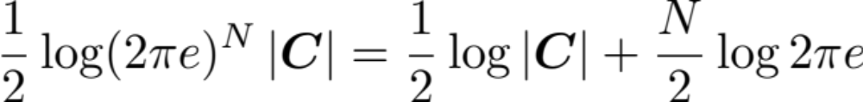
4.3 连续信源熵的性质及最大差熵定理
平均功率受限条件下信源的最大熵
最大熵定理：
若连续信源输出信号的平均功率被限定为P，则其输出信号幅度的概率密度分布是高斯分布时，信源具有最大的差熵，其值为1/2*log2πeP。
对于N维连续平稳信源，若其输出的N维随机序列的协方差矩阵C被限定，则随机矢量为正态分布时的信源具有最大差熵，其值为：

Slide 16


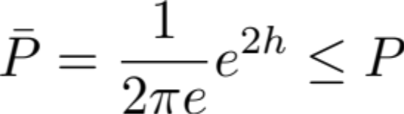

4.5 熵功率
信源输出信号平均功率为P，则其最大熵为
若平均功率也为P的非高斯分布信源具有熵h，则称熵为h的高斯信源的平均功率为熵功率，即
连续信源的剩余度为

Slide 17
4.6 连续信道和波形信道的分类
当信道输入和输出都是随机过程{x(t)}和{y(t)}时，即输入和输出都是模拟信号时，这个信道称之为波形信道，又称模拟信道。
实际信道在有限观察时间T内，满足限频F、限时T的条件，可以把波形信道的输入和输出的平稳随机过程信号离散化成N=2FT个时间离散、取值连续的平稳随机序列，这样波形信道就转化为多维连续信道。

Slide 18
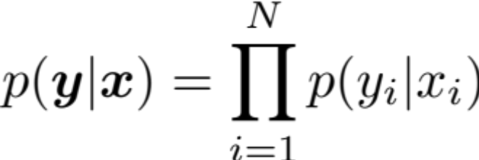
4.6 连续信道和波形信道的分类
多维连续信道
连续无记忆信道

Slide 19
4.6 连续信道和波形信道的分类
按噪声的统计特性分类
高斯信道
白噪声信道
高斯白噪声信道
有色噪声信道
按噪声对信号的作用方式分类
加性信道
乘性信道

Slide 20
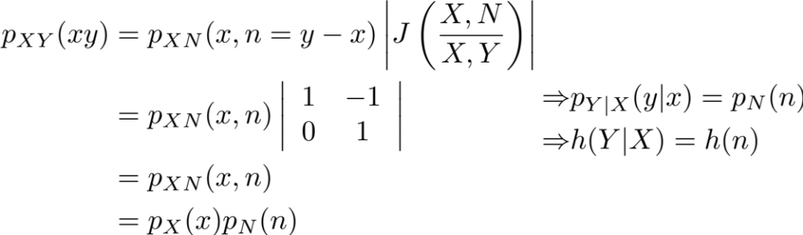
4.6 连续信道和波形信道的分类
加性信道

Slide 21
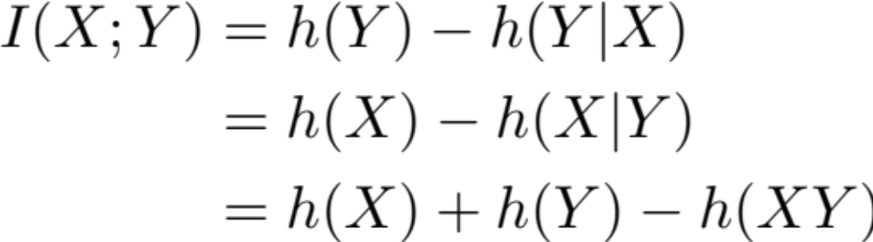


4.7 连续信道和波形信道的信息传输率
基本连续信道的互信息
基本连续信道的信息传输率
基本加性连续信道

Slide 22
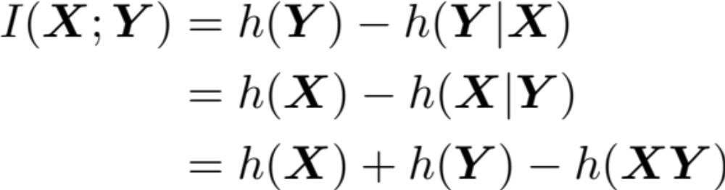

4.7 连续信道和波形信道的信息传输率
多维连续信道的互信息
多维连续信道的信息传输率
加性多维连续信道

Slide 23
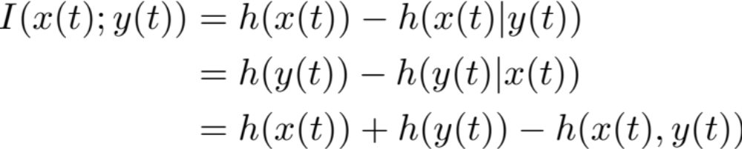
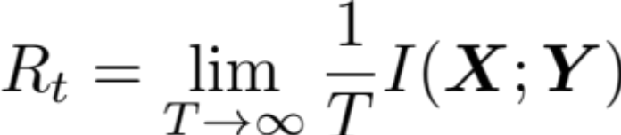
4.7 连续信道和波形信道的信息传输率
波形信道的互信息
波形信道的信息传输率

Slide 24


4.7 连续信道和波形信道的信息传输率
平均互信息的特性
非负性
对称性
凸状性
I (x;y) 是 p(x) 的凹函数，是 p(y|x) 的凸函数

Slide 25
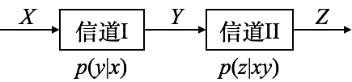

4.7 连续信道和波形信道的信息传输率
平均互信息的特性
信息不增性
当且仅当z和y一一对应时，等式成立。

Slide 26
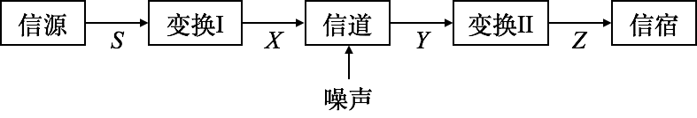

4.7 连续信道和波形信道的信息传输率
平均互信息的特性
坐标变换（一一对应）平均互信息的不变性

Slide 27
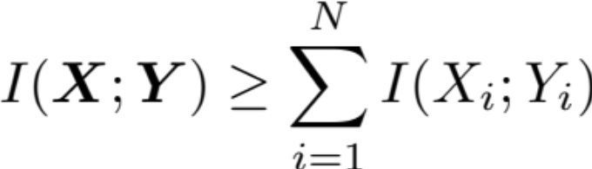
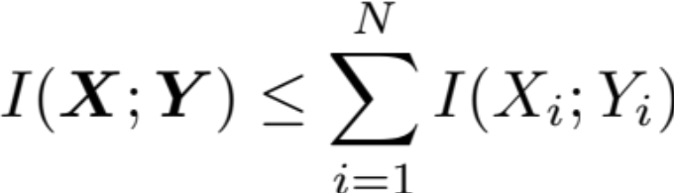
4.7 连续信道和波形信道的信息传输率
平均互信息的特性
I(X; Y) 和 I(X_{i}; Y_{i}) 的关系
无记忆多维连续平稳信源
无记忆多维连续信道

Slide 28
4.8 连续信道和波形信道的信道容量
和离散信道一样，对于固定的连续信道和波形信道都有一个最大的信息传输率，称为信道容量。它也是信道可靠传输的最大信息传输率。
对于不同的连续信道和波形信道，它们存在的噪声形式不同，信道的带宽以及信号的各种限制不同，所以具有不同的信道容量。

Slide 29
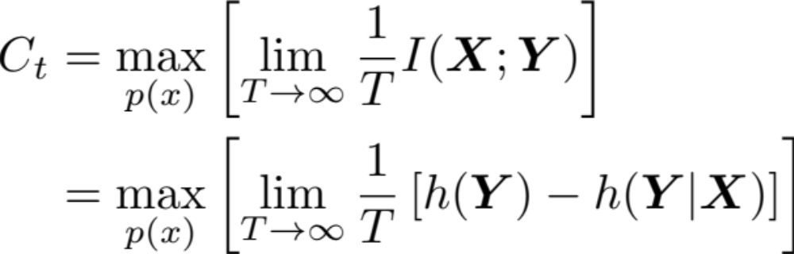
4.8 连续信道和波形信道的信道容量
多维连续信道的信道容量
波形信道单位时间的信道容量

Slide 30
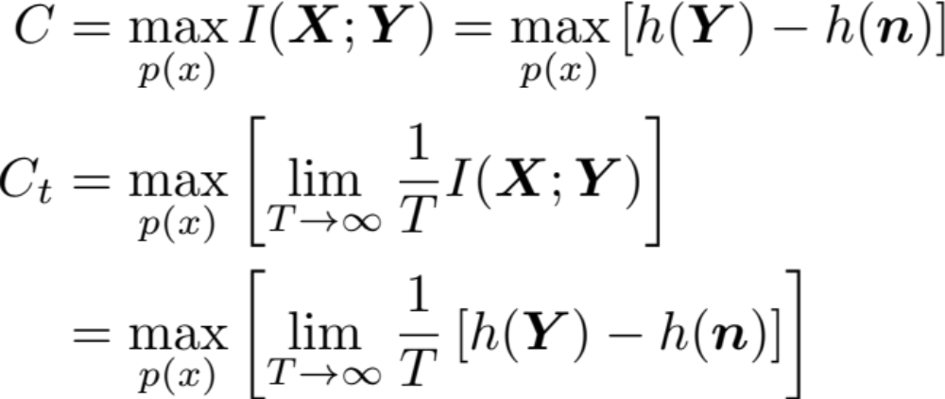
4.8 连续信道和波形信道的信道容量
加性信道的信道容量
加性信道的信道容量取决于噪声的统计特性和输入随机矢量所受的限制条件。一般的实际信道中，无论输入信号和噪声的平均功率或能量总是有限的。

Slide 31


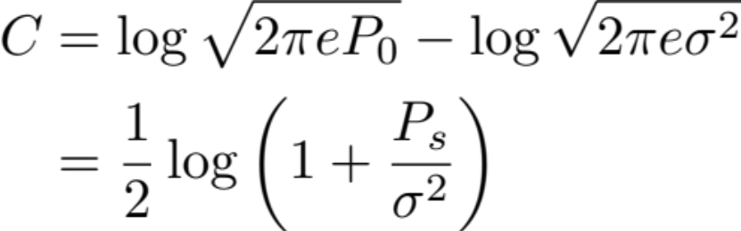
4.8 连续信道和波形信道的信道容量
单符号高斯加性信道
噪声熵
信道输出信号 Y 的平均功率限制在 P₀ 时，若 Y 是均值为零的高斯变量，其熵 h(Y) 为最大值
此时要求输入信号也是均值为零，方差为 P_{s}=P₀−σ² 的高斯变量，对应信道容量为

Slide 32
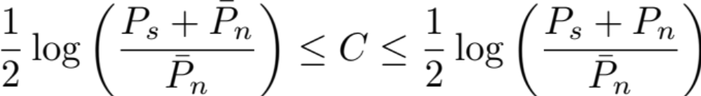
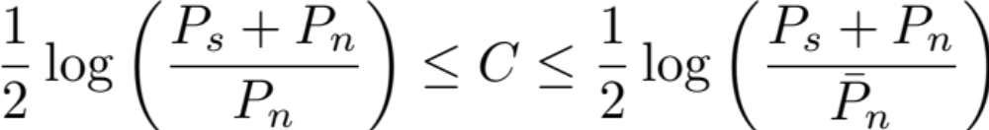

4.8 连续信道和波形信道的信道容量
单符号非高斯加性信道
上下限
或者
其中， 为噪声的熵功率。当噪声为高斯
加性噪声时，上两式中等号成立。

Slide 33
4.8 连续信道和波形信道的信道容量
单符号非高斯加性信道
当加性噪声的平均功率 P_{n} 给定后，高斯加性信道的信道容量C最小，所以加性高斯噪声是最坏噪声，高斯加性信道是平均功率受限条件下的最差信道。

Slide 34
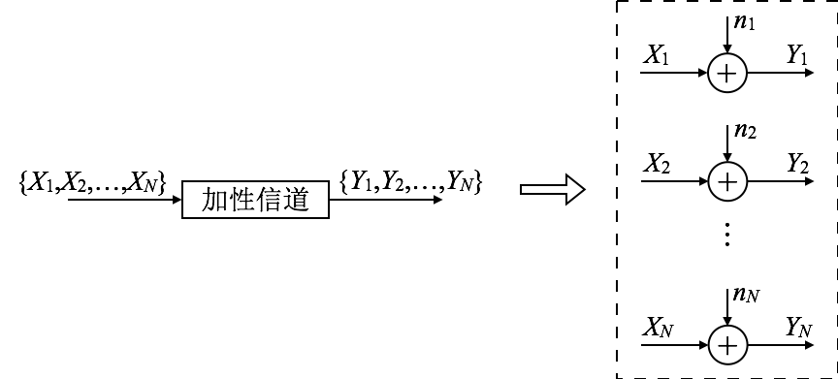
4.8 连续信道和波形信道的信道容量
多维无记忆高斯加性连续信道

Slide 35
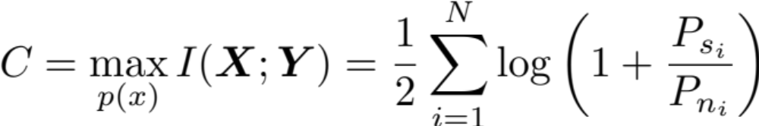
4.8 连续信道和波形信道的信道容量
多维无记忆高斯加性连续信道
上式表示各单元时刻上的噪声是均值为零，方差为不同的P_{ni}的高斯噪声，因此当且仅当输入随机矢量X中各分量统计独立，并且也是均值为零，方差为不同的P_{si}的高斯变量时，才能达到此信道容量。

Slide 36
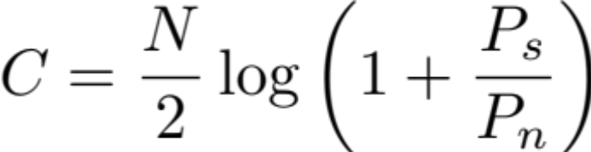
4.8 连续信道和波形信道的信道容量
多维无记忆高斯加性连续信道
各时刻上的噪声都是均值为零、方差为P_{n}的高斯噪声，并且输出信号中各分量的平均功率受限
当且仅当输入信号的各分量统计独立，并都是均值为零，方差为P_{s}的高斯变量时，信道传输率达到此最大值。

Slide 37
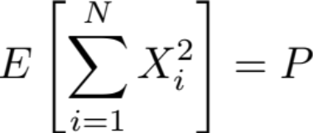
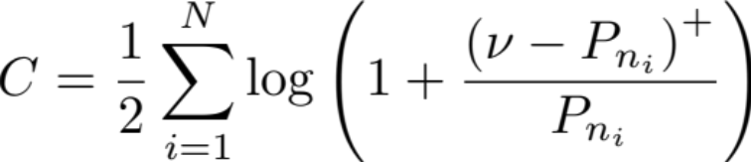
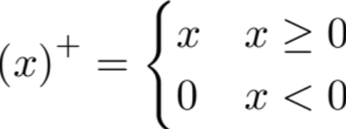
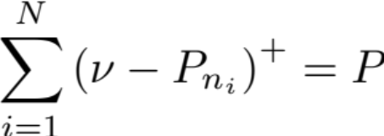
4.8 连续信道和波形信道的信道容量
多维无记忆高斯加性连续信道
输入信号的总体平均功率受限，即
此时的信道容量为
其中，常数ν满足

Slide 38
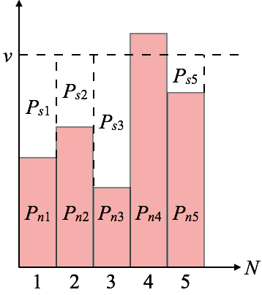
4.8 连续信道和波形信道的信道容量
多维无记忆高斯加性连续信道
Water filling

Slide 39
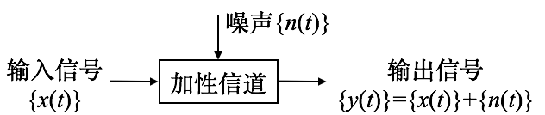
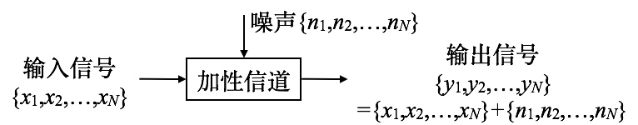
4.8 连续信道和波形信道的信道容量
限带高斯白噪声加性波形信道
设信道带宽为W，信道的输入、输出信号和噪声都是限频的随机过程。根据采样定理，可把一个时间连续的信道变换成时间离散的随机序列信道处理。

Slide 40
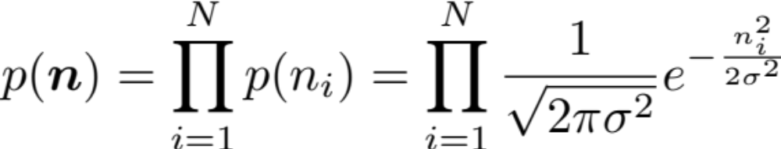
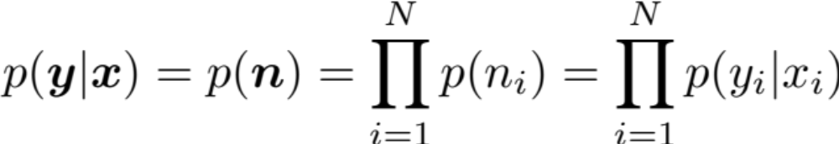
4.8 连续信道和波形信道的信道容量
限带高斯白噪声加性波形信道
低频限带高斯白噪声的各样本值彼此统计独立，可得
此时，信道为无记忆的，即

Slide 41
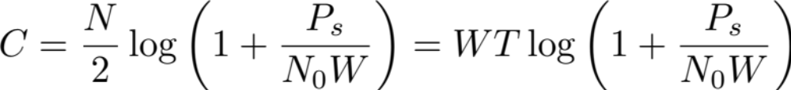
4.8 连续信道和波形信道的信道容量
限带高斯白噪声加性波形信道
随机序列信道就可等效为N个独立的并联信道。这时根据前面的讨论可知
高斯白噪声的每个样本值的方差为N₀/2。
信号的平均功率受限为P_{s}，T时间内总平均功率为P_{s}T，每个信号样本值的平均功率为P_{s}/2W，所以[0,T]时刻内信道容量为

Slide 42
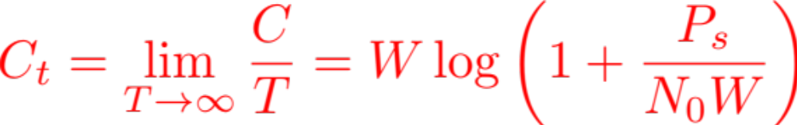
4.8 连续信道和波形信道的信道容量
限带高斯白噪声加性波形信道
限带高斯白噪声加性信道（AWGN信道）单位时间的信道容量—香农公式
当信道输入信号是平均功率受限的高斯白噪声信号时，信息传输率才达到此信道容量。
实际信道并不一定是高斯波形信道。但由前面分析可知，高斯加性信道的信道容量是非高斯加性信道的信道容量的下限值，所以高斯加性信道是平均功率受限条件下的最差信道。因而，香农公式可适用于其他的一些非高斯波形信道。

Slide 43
4.8 连续信道和波形信道的信道容量
香农公式的重要实际指导意义
提高信号与噪声功率之比能增加信道的信道容量
例如：在许多信道中，允许多路复用，一般电话信号的带宽为3.3kHz。若信噪比为20dB（即P_{s}/P_{n}=100），代入香农公式计算得电话信道的信道容量近似为22k bit/s。而实际信道达到的最大信道传输率约19.2k bit/s。因为在实际电话信道中，还需要考虑串音、干扰、回声等因素，所以比理论计算的值要小。若信噪比为30dB，则得到信道容量近似为32.9k bit/s。

Slide 44
4.8 连续信道和波形信道的信道容量
香农公式的重要实际指导意义
当噪声功率N₀→0时，信道容量C_{t}趋于∞，这意味着无干扰连续信道的信道容量为无穷大

Slide 45
4.8 连续信道和波形信道的信道容量
香农公式的重要实际指导意义
信道容量一定时，带宽W、传输时间T和信噪功率比P_{s}/P_{n}三者之间可以互换：
若传输时间T一定，则扩展信道的带宽W就可以降低信噪比的要求；反之，带宽变窄，就要增加信噪功率比。
若信噪功率比固定，则增加信道带宽W就可以缩短传输时间T；反之，花费较长传输时间来换取频带的节省。
若频带固定，可以采用增加时间T来改善信噪比。这一原理被用于弱信号接收技术中，称为积累法。

Slide 46
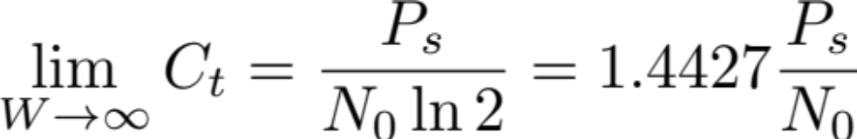
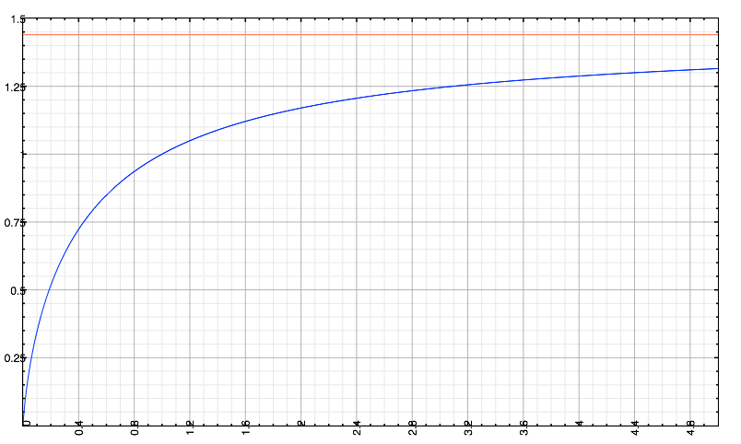
4.8 连续信道和波形信道的信道容量
香农公式的重要实际指导意义
增加信道带宽，并不能无限制地增大信道容量

Slide 47
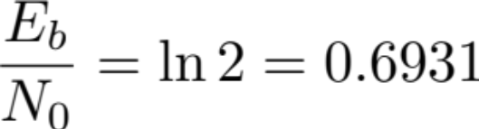
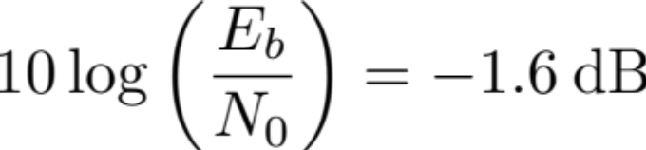
4.8 连续信道和波形信道的信道容量
香农公式的重要实际指导意义
给出了无差错通信的传输速率的理论极限
若以信道容量C_{t}传输信息，又令没传送1bit信息所需能量为E_{b}，则信号总能量为P_{s}=E_{b}C_{t}。
当带宽W趋于无穷大时
或以分贝表示—香农限

